Slide 1
Audit Carrefour
Magasin: Tozeur
Le 16 mars 2017
Dr. Hatem KARAA

Slide 2
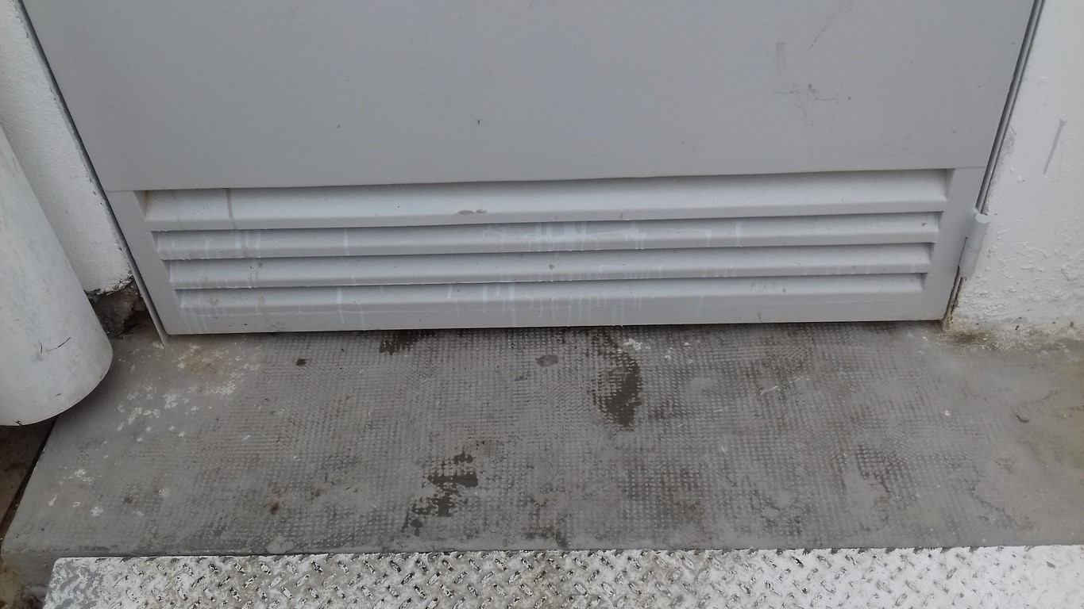
Local poubelle: Porte non étanche.

Slide 3
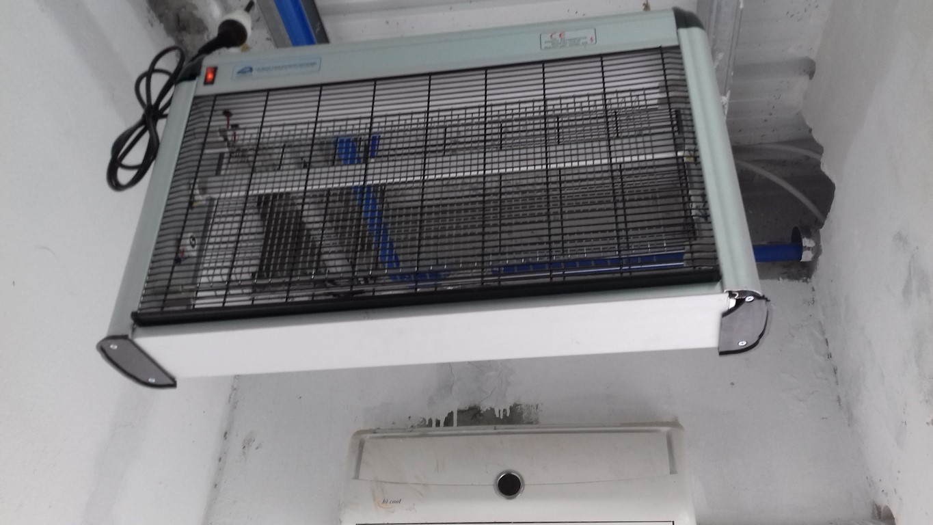
Chambre froide négative: Mettre en marche le DEIV du local poubelle.

Slide 4
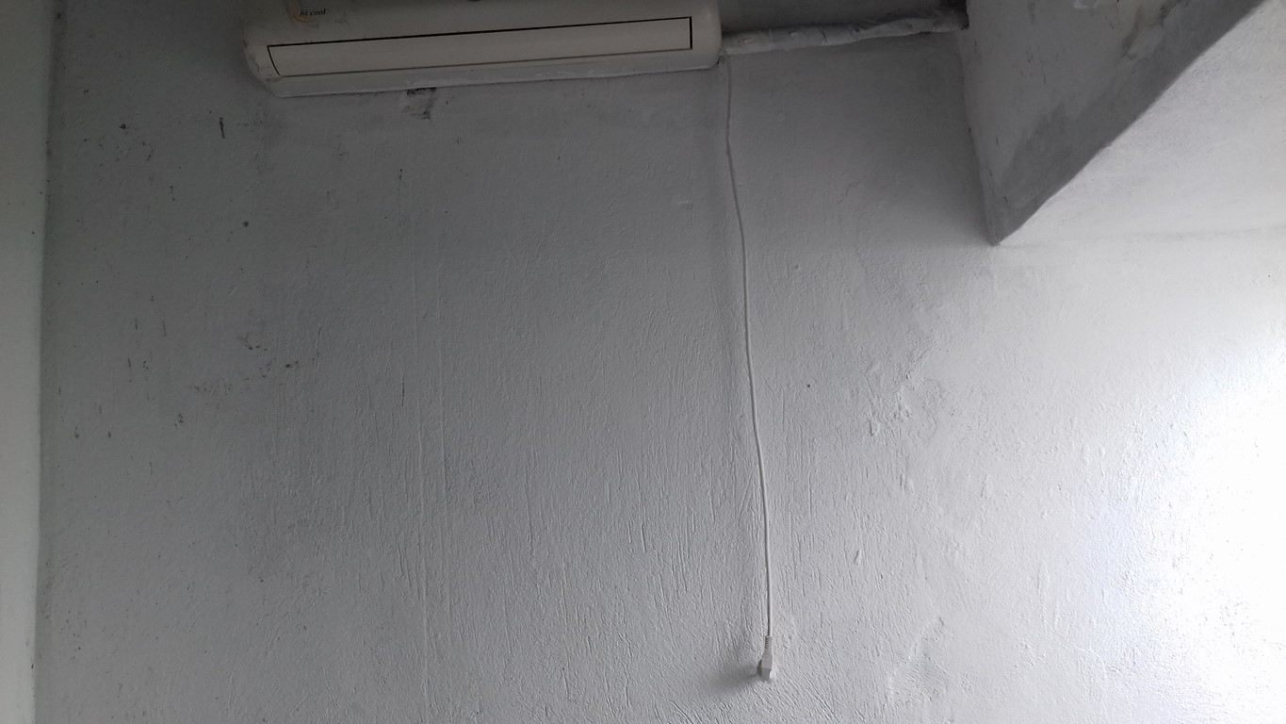
Local poubelle: prévoir la mise en marche du climatiseur.

Slide 5
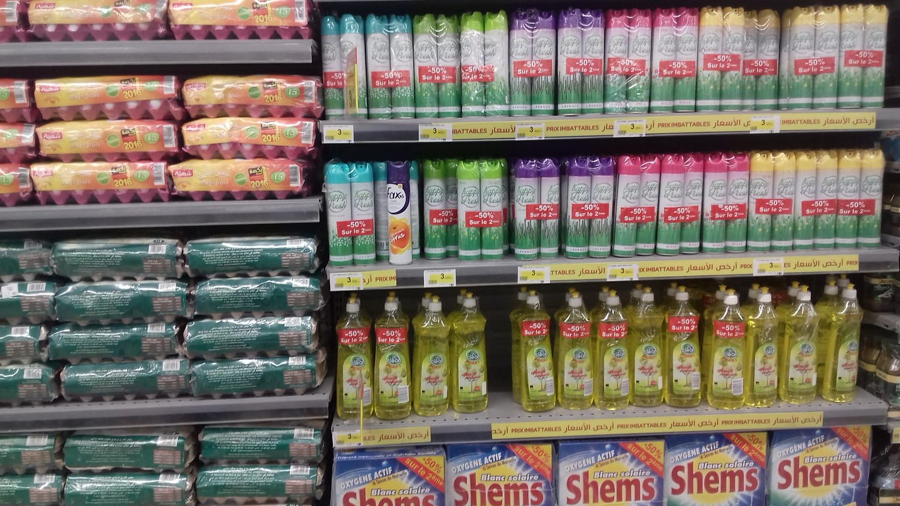
Rayon PGC: Revoir l’implantation des denrées alimentaires et des produits de nettoyage.

Slide 6
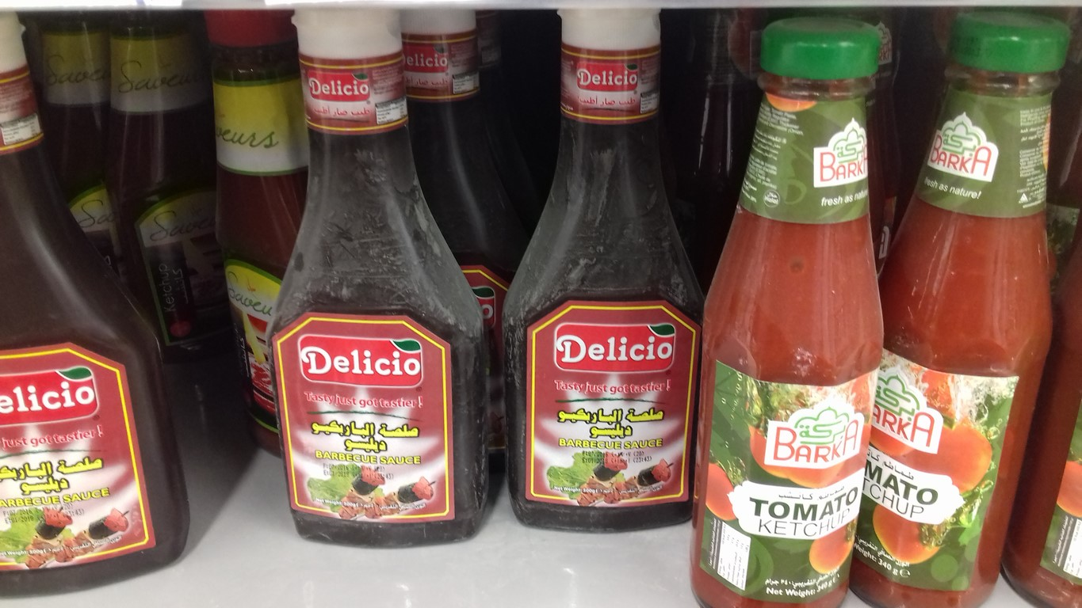
Rayon PGC: Dépoussiérer et nettoyer les conserves avant de les mettre au rayon.

Slide 7
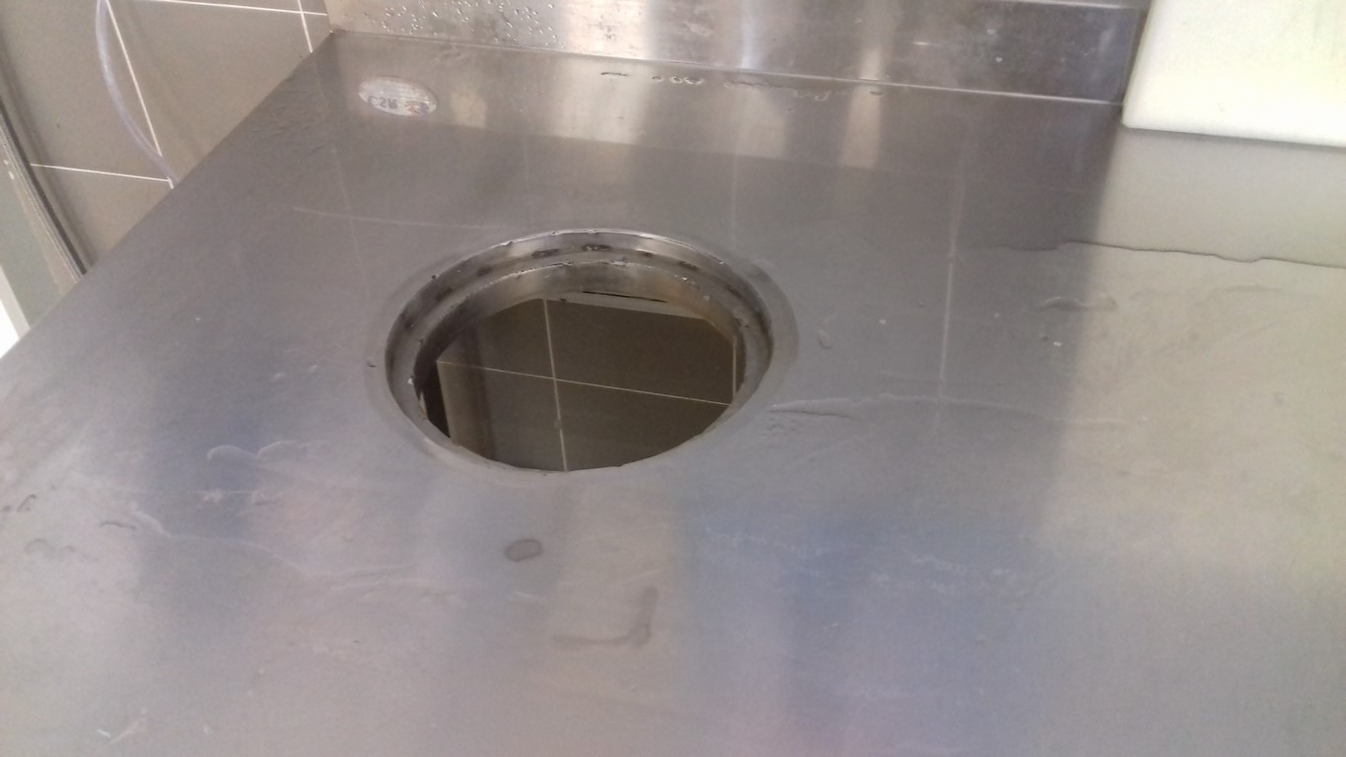
Rayon poissonnerie: Prévoir l’achat du joint en caoutchouc de la table de préparation des poissons

Slide 8
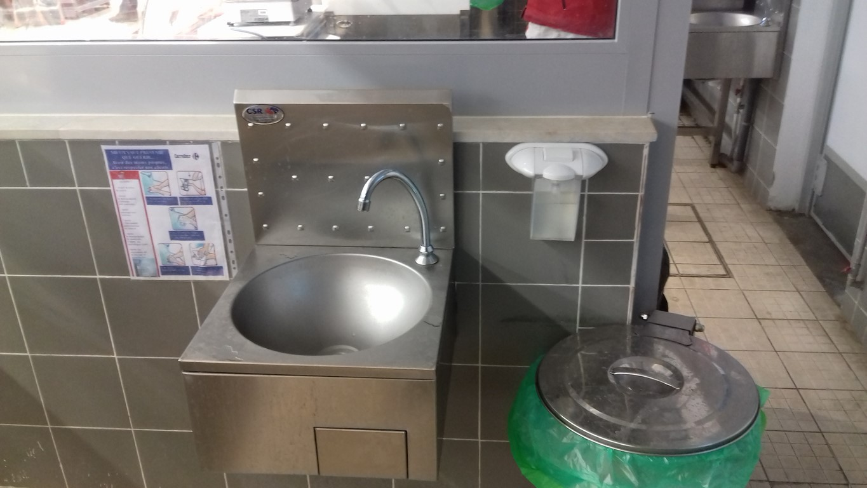
Rayon traiteur: Prévoir l’installation d’un distributeur de papier sèche mains.

Slide 9
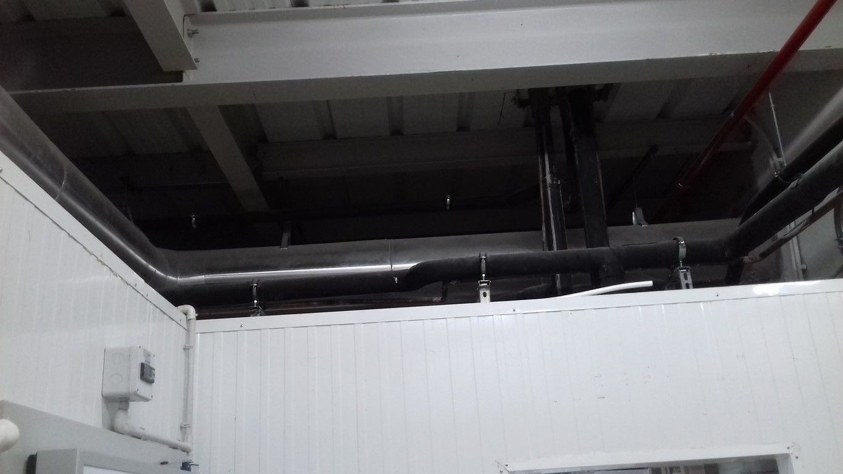
Terminal de cuisson: laboratoire sans toit (contamination aéroportée).

Slide 10
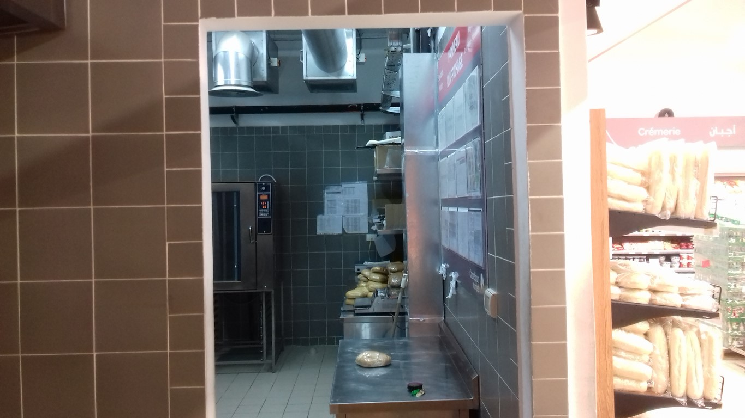
Terminal de cuisson: laboratoire sans porte et communication directe avec le stand de préparation du rayon traiteur.

Slide 11
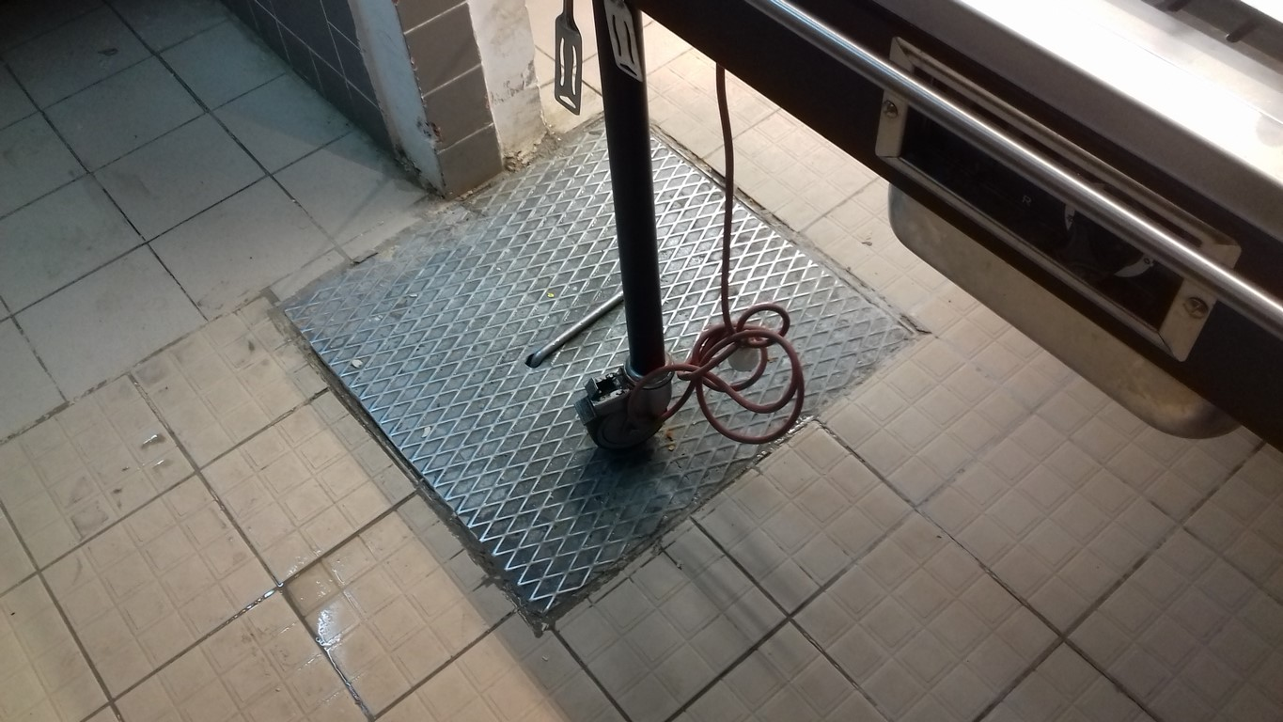
Terminal de cuisson: Emplacement inadéquat du couvercle du regard d’évacuation des eaux usées (couvercle difficile à nettoyer et à désinfecter).

Slide 12
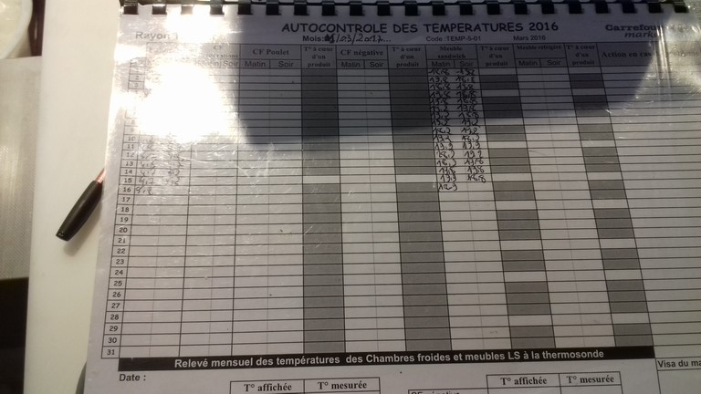
Auto contrôle des températures: Prévoir le contrôle des températures à cœur des produits et d’ambiance tel que défini par le programme d’auto contrôle.

Slide 13
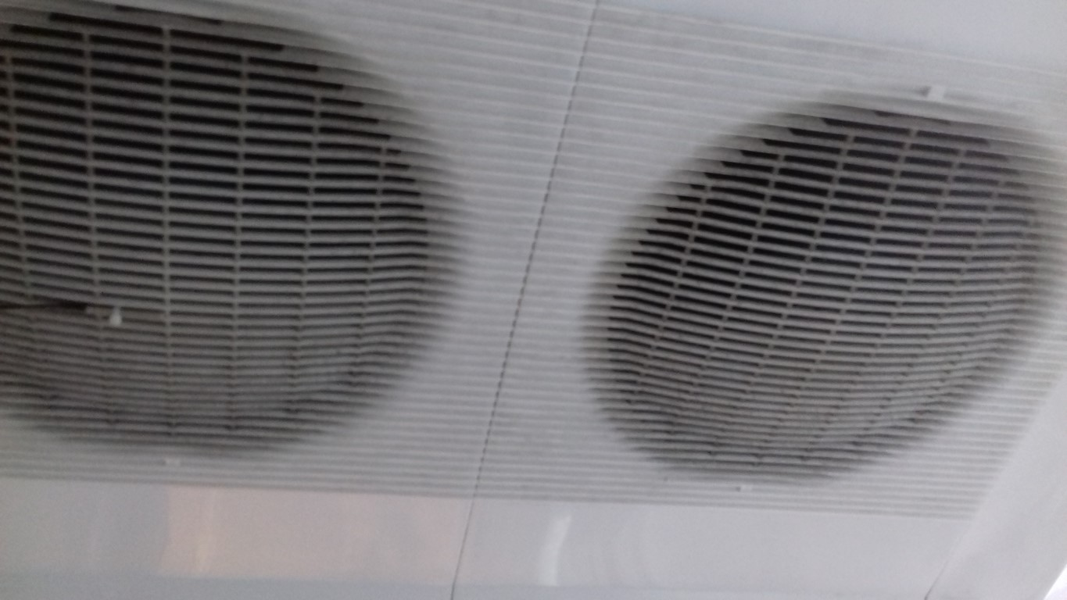
Rayon Boucherie: Renforcer les opérations de nettoyage et de désinfection des grilles de l’évaporateur afin d’éliminer les moisissures.

